Slide 1
доспехи 15 в

Slide 2
Доспехостроение с точки зрения технологий.
Первый шаг к доспехам после добычи железной руды – её выплавка и получение железа. Столетиями для производства железа использовалась сыродутная печь.
Печь представляла собой деревянный сруб, заполненный огнеупорной глиной, в которой выполнено рабочее пространство печи. Иногда внутренние части печи выкладывали огнеупорным камнем. В передней стенке сруба имелось отверстие, в которое вставляли сопло от мехов, подающих в печь воздух. Через это же отверстие проводился выпуск плавки и вынимался продукт плавки – крица. Полученную крицу проковывали под молотами для удаления из нее шлака, после чего она становилась пригодной для изготовления из нее различных изделий. Высота печи составляла от 0,5 до 2,5 м. За одну плавку продолжительностью 2 – 2,5 часа в ней получали от 8 до 80 кг железа.

Slide 3
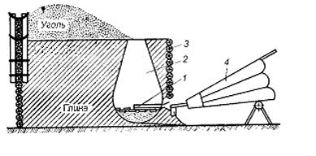
Сыродутная печь
Печь работала следующим образом. Сначала печь прогревали, сжигая древесный уголь, затем загружалась смесь предварительно прокаленной и просеянной руды с древесным углем. Для поддержания нужной температуры шел постоянный поддув воздуха.
Плавка продолжалась до тех пор, пока не было израсходовано определенное количество руды. После этого подачу воздуха прекращали, выпускали из нижней части горна шлак и затем выжигали остатки угля. На этом плавка заканчивалась, и из нижней части печи вынимали раскаленный кусок губчатого железа (крицу).

Slide 4
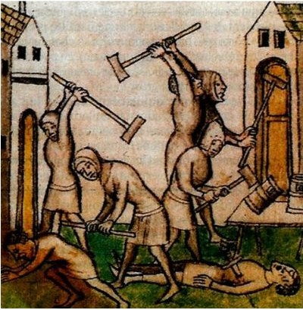
Молотобойцы
Первыми работниками по металлу на пути производства доспехов были молотобойцы. Их работа не была интересна художникам, но восстание молотобойцев сохранило для потомков вид и оружие этих могучих людей в гравюре 15в.

Slide 5
Молотобойцы расковывали крицу – пористый кусок железа со шлаками – в лист, пригодный для дальнейшего использования. В процессе ковки из железа удалялся шлак и улучшалось качество металла. При проковке металл упрочняется, завариваются так называемые несплошности и размельчаются крупные кристаллы, в результате чего структура становится равномерной мелкозернистой.

Slide 6
Изготовление проволоки и кольчуги
Следующий технологический шаг в доспехостроении - изготовление проволоки: её либо ковали, либо, что было более прогрессивно – волочили, т.е. протягивали через специальные доски с уменьшаюшимися в диаметре отверстиями. Из проволоки изготавливали кольчугу. На одну только верхнюю «рубаху» нужно было не менее полукилометра проволоки! Вес кольчуги с короткими рукавами и длиной до середины бедра был около 10 кг.

Slide 7
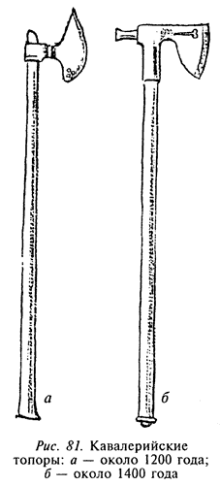
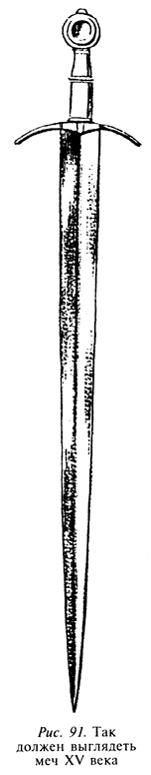
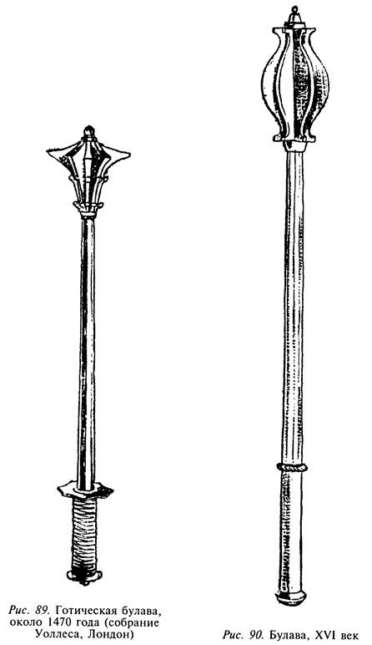
Топор, меч, булава – против кольчуги.

Slide 8
От кольчуги – к чешуе.
Главные достоинства кольчуги – возможность воину двигаться, уклоняясь от ударов. Обеспечивала сносную защиту от обычного оружия рыцарей 13-14вв – палицы, боевого топора, меча. Её легко чинить, легко одевать. Пробивалась прямым ударом копья и стрелой с близкого расстояния. Поэтому следующим этапом стало «нашивание» на кольчугу пластин металла на наиболее уязвимые области. Так появился чешуйчатый или ламеллярный доспех.

Slide 9
Ламелярный доспех.
Чешуйчатый доспех изготавливался из небольших металлические пластинок, расположенных рядами, при этом каждый последующий ряд прикрывает предыдущий. Достоинства – хорошая защита от стрел и мечей. Недостаток – долго и сложно изготавливать, очень тяжелая: весила до 25 кг. Пластинки скреплялись между собой шнурами или кольцами. Интересно, что для всадников чешуя шла рядами снизу вверх, так, чтобы при ударе копьем наконечник соскользнул вверх, а для пехоты же нужно было обратное, чтобы удар по чешуе соскользнул вниз.

Slide 10
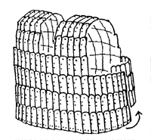
От ламеляра к бригантине.
Лучники, использовавшие чешую, вынуждены были сверху накрывать ее накидкой, чтобы тетива не цеплялась на саму чешую и заклепки.

Slide 11
Бригантинный доспех
Следующим шагом в развитии доспехостроения стал бригантинный доспех. Он состоит из пластин, наклёпанных под суконную основу. Сверху бригантина нередко покрывалась бархатом, часто с гербами, а заклёпкам придавалась декоративная форма. В XIII—XIV веках бригантина была типичным рыцарским доспехом, а в XV веке — типичным пехотным. Достоинства бригантинного доспеха – сравнительная простота и дешевизна производства: тканная, легко заменяемая основа, возможность выковывать небольшие пластины простой формы.

Slide 12
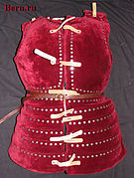
Строение бригантинного доспеха.
Недостаток – уязвимость в местах сочленений. Дальнейшее усовершенствование конструкции вело к укрупнению пластин.

Slide 13
Латы
Латы - доспех, из крупных пластин, откованных по форме тела воина. Чтобы латы не стесняли движений воина, их в конце концов начали делать членистыми. Латы разделялись на десятки отдельных пластин. Наивысшего совершенства в изготовлении лат достигли в XV веке. В это время полный набор лат состоял более чем из 200 частей.

Slide 14
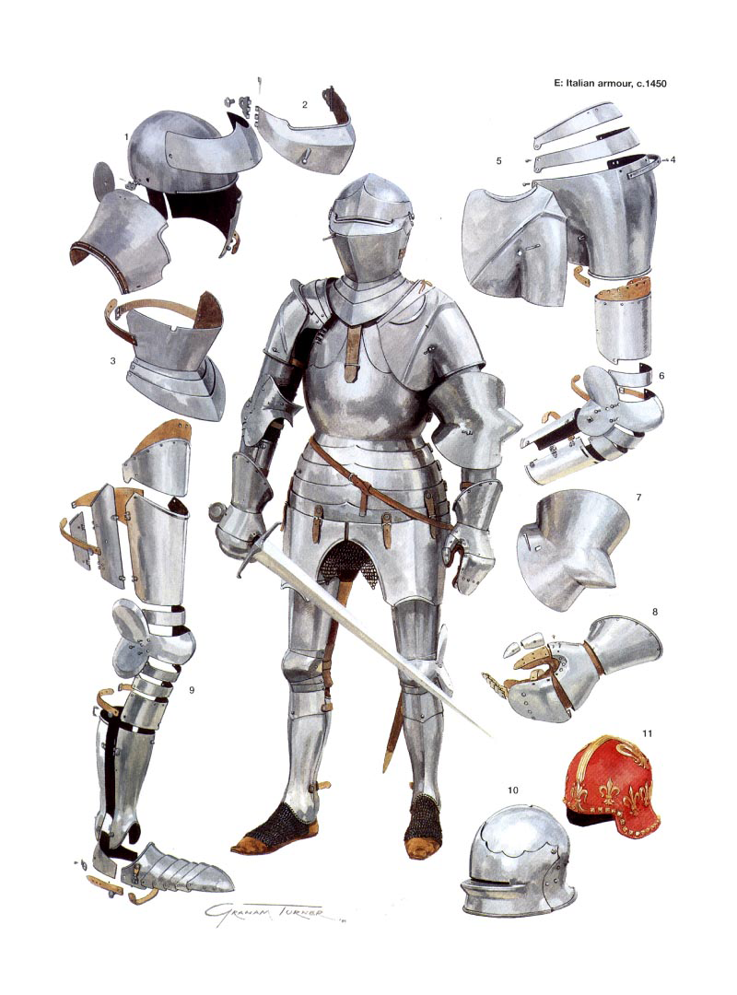
Полный латный доспех весил 19-25 кг. Толщина его была неоднородной. Наибольшей была толщина доспеха, защищающего грудь.

Slide 15
Латный доспех является «мечестойким». Он также хорошо защищает владельца от копья, или ударов пики, и обеспечивает приличную защиту против дробящего оружия. Владельцу лат не страшны стрелы из лука, арбалетные болты и аркебузные пули с 25-30 метров. Развитие латного доспеха спровоцировало развитие наступательного оружия.

Slide 16
В то время как этот доспех был эффективен против режущих и рубящих ударов, их слабые места могли быть поражены длинными клиновидными мечами или другим оружием, разработанным специально для этой цели, таким как поллэксы и алебарды.

Slide 17
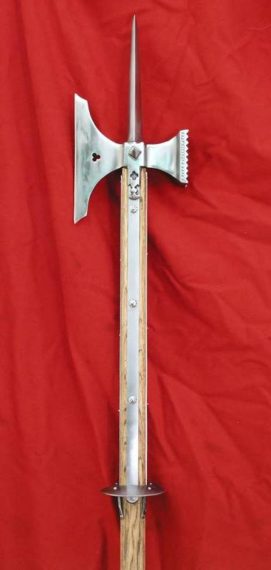
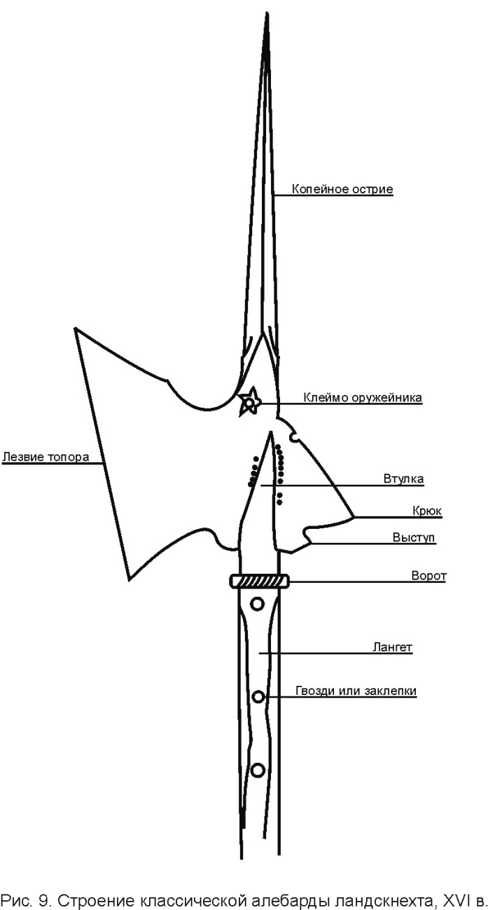
Поллэкс и алебарда.

Slide 18
Конец эпохи доспехов
К XVI веку развитие металлургии и высокое мастерство кузнецов позволило производить доспехи высочайшего качества и красоты, но в XVI же веке появился и мушкет, способный пробивать их с 200—240 метров. Это был переломный момент в истории лат. Тем не менее верхняя часть латного доспеха дожила до Великой Отечественной войны 1941-1945 годов и была частью формы отдельных наступательных частей.

Slide 19
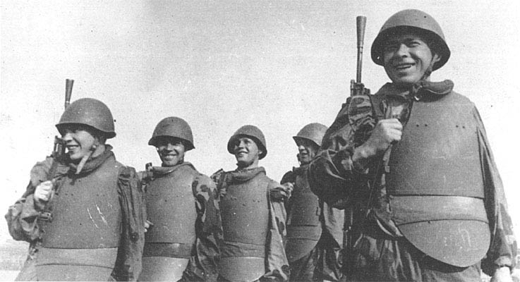
Штурмовая группа РККА экипированная в СН (стальной нагрудник)-42 во время ВОВ

